Slide 1
Краткосрочный проект в средней группе № 12 «Кораблик» «День Победы» Автор: Гошева А.П.

Slide 2
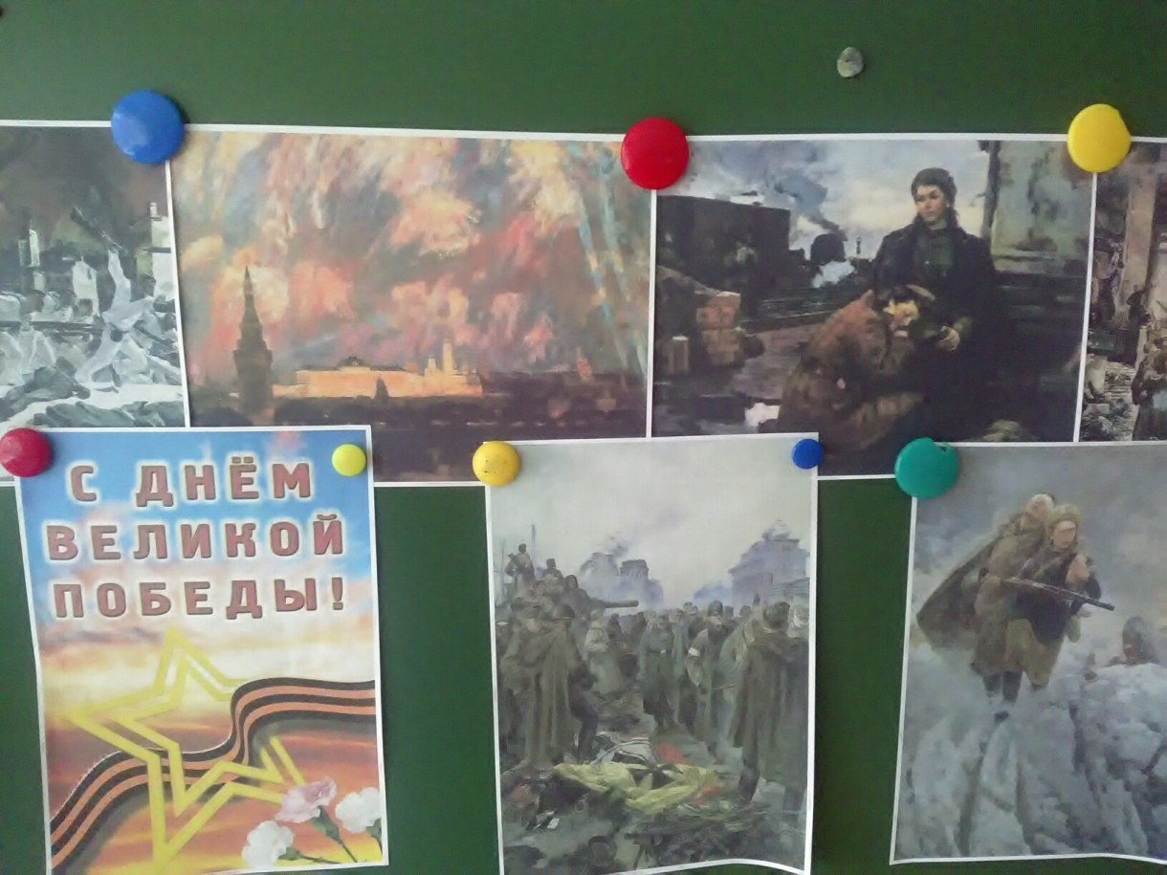
За этот светлый День Победы Спасибо скажем мы не раз, О том, как воевали деды, Мы побеседуем сейчас...

Slide 3
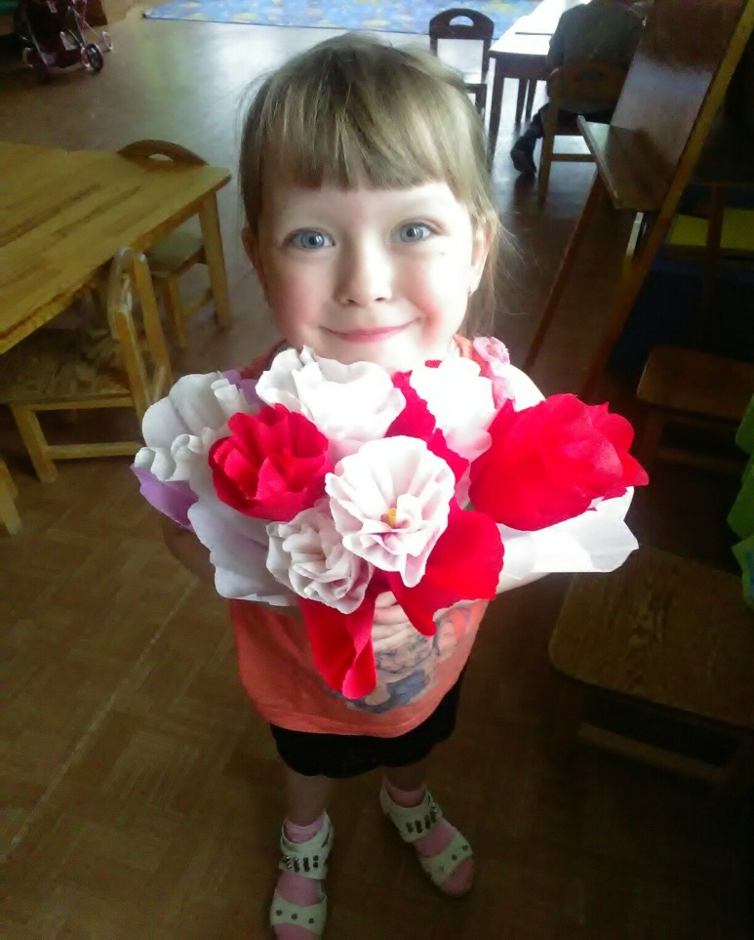
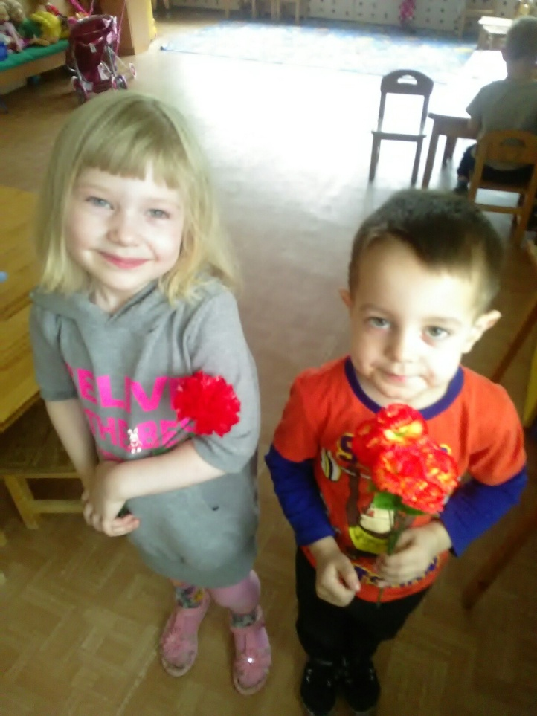
Мы соберем цветы в букеты И вспомним тот прекрасный май, Когда звучал салют Победы, Свободным стал родной наш край!

Slide 4
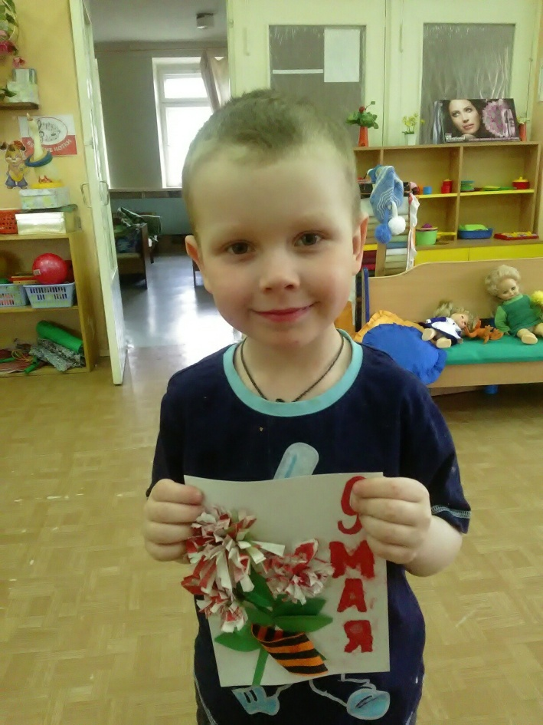
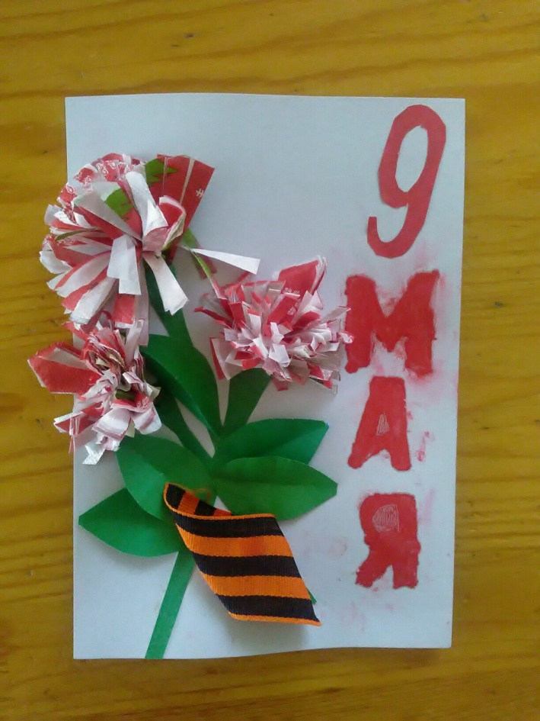
В этот праздник лучший самый Сделал я открытку с мамой, День Победы светел, ярок, Вам открыточка в подарок !

Slide 5
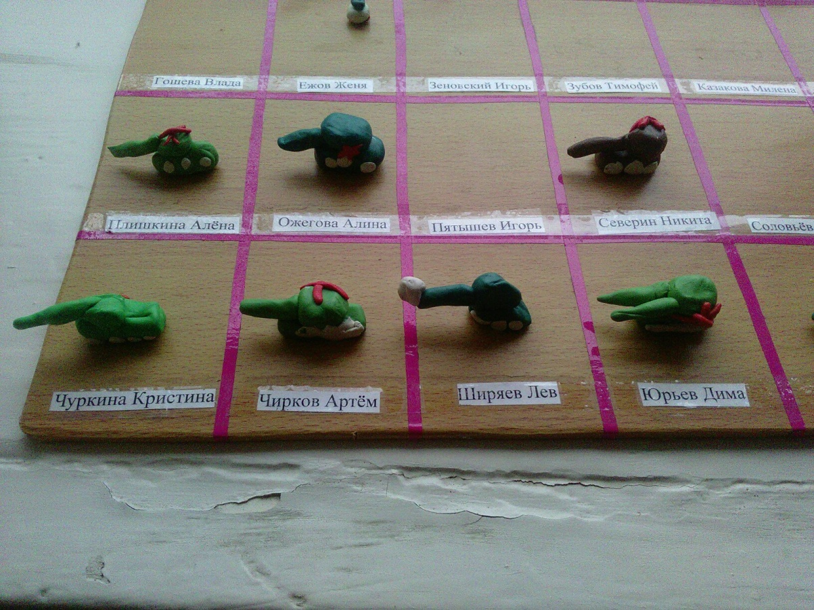
Мы танкистами гордимся, Быть похожими стремимся, Танки снова рвутся в бой, Защищают нас с тобой!

Slide 6
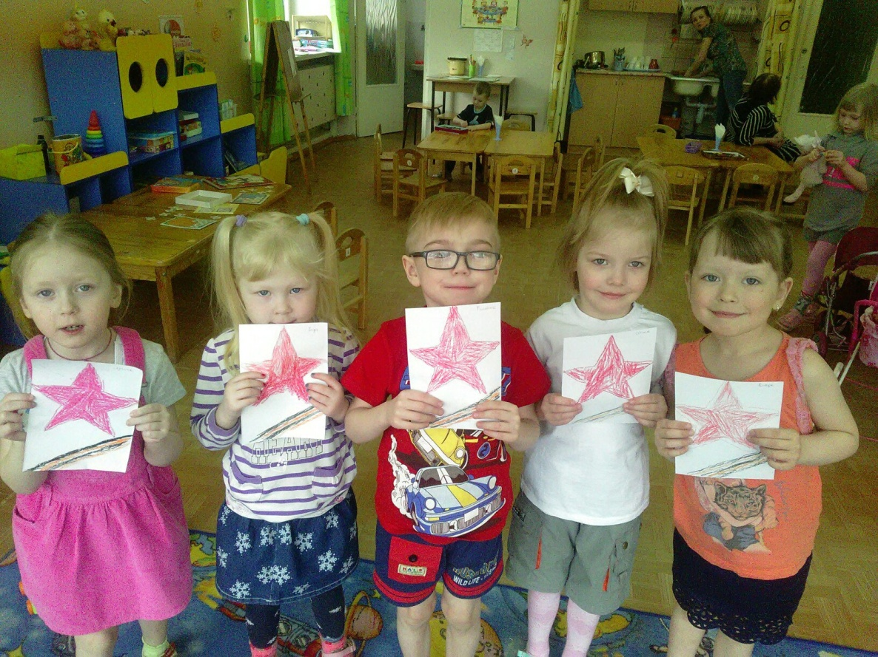
Ярче солнца детям светит Эта красная звезда, Будет мир на всей планете И сегодня, и всегда!

Slide 7
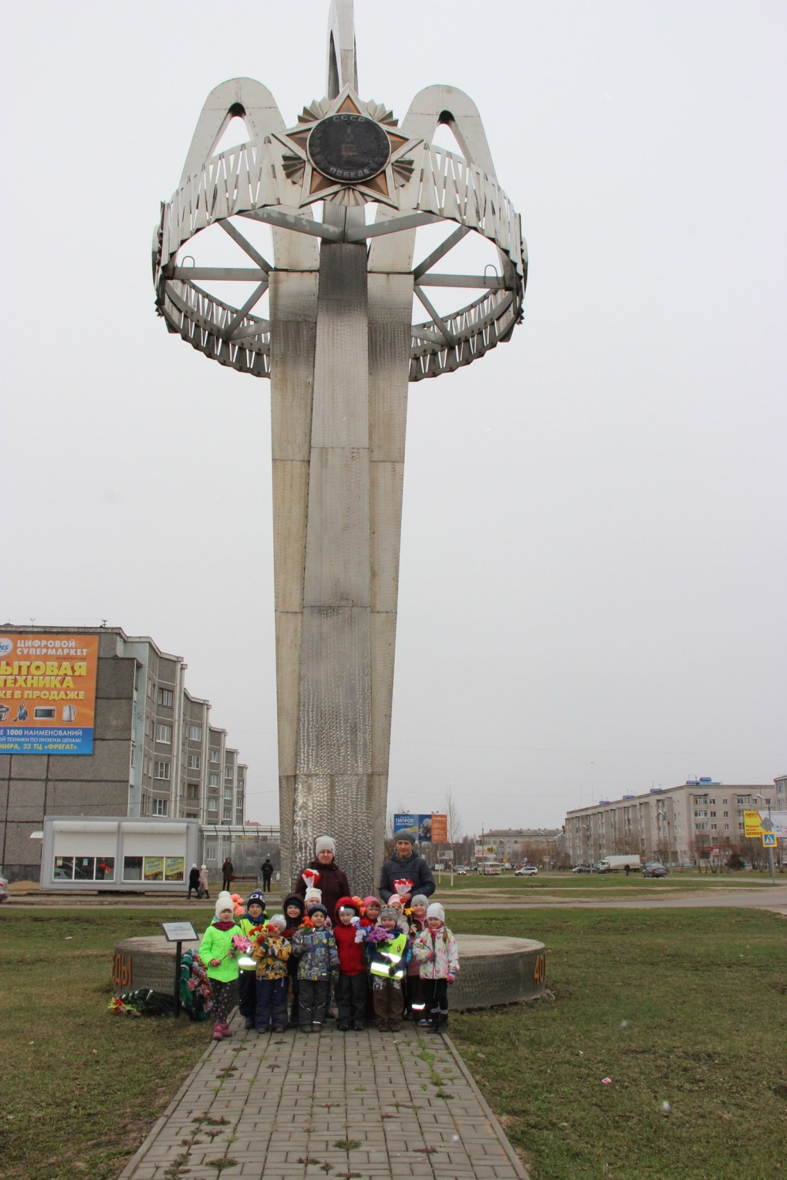
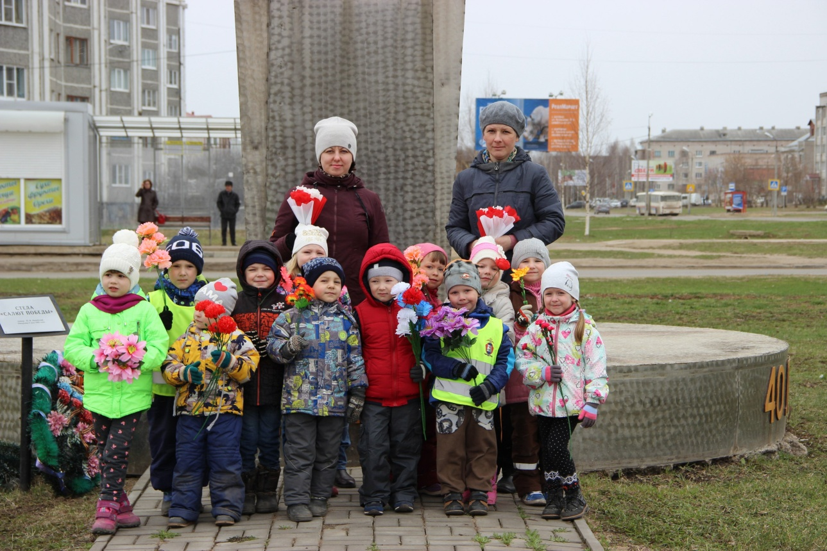
О наших героях мы вспомним опять, Вы землю родную смогли отстоять, Спасибо героям за мир без войны, Пусть вами гордятся все дети страны!

Slide 8
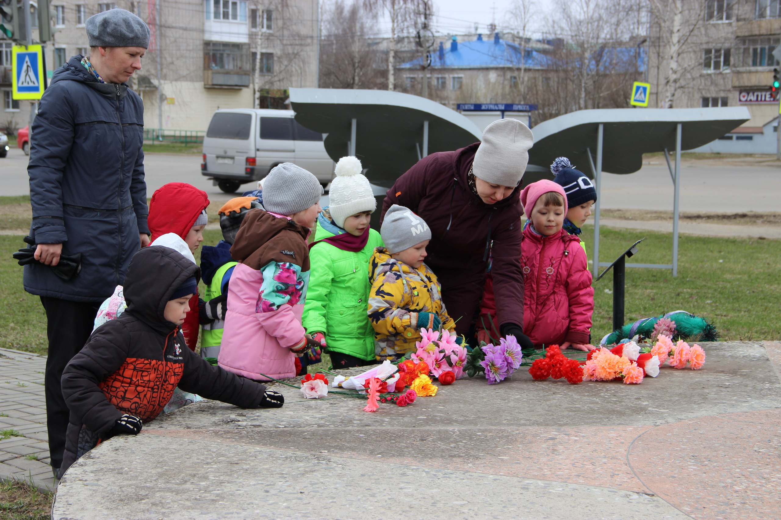
С Днем Победы!

